Slide 1
Готовность ППЭ к проведению
ЕГЭ в 2017 году
Начальник организационно-методического
обеспечения ЕГЭ
Л.В.Брагина

Slide 2
Результаты апробаций процедуры ЕГЭ май 2017 года
Нарушения и замечания | Муниципалитеты
Отсутствие во время апробации руководителей ППЭ | Свердловский район Центральный район (гимназия №16, авторизация)
Провели авторизацию только после напоминания в 21:00 | Мотыгинский район (7 ППЭ) Енисейский район (3 ППЭ) Туруханский район (4 ППЭ) и др.
Работники ППЭ и техника не готовы к печати КИМ | Канский район (Браженская сш) и др.
Авторизация 1 члена ГЭК | Всего : 23 ППЭ Мотыгинский район (7 ППЭ) Енисейский район (3 ППЭ) Туруханский район (4 ППЭ) Богучанский район (2 ППЭ) и др.
Не выставлен статус «Бланки переданы в РЦОИ» | Всего : 6 ППЭ
Не переданы Акты печати | Всего : 33 ППЭ
Не переданы Акты сканирования | Всего : 36 ППЭ
Не переданы Журналы печати | Всего : 32 ППЭ
Не переданы Журналы сканирования | Всего : 43 ППЭ

Slide 3

 |  |  |  |  | АВТОРИЗАЦИЯ |  |  | ДЕНЬ АПРОБАЦИИ
Код ППЭ | Назначено членов ГЭК | Авторизовалось | Статус экзамена | Ключ скачан | Акты переданы | Печать в ППЭ.Акты переданы | Сканирование в ППЭ.Акты переданы | Журналы переданы | Печать в ППЭ.Журналы переданы | Сканирование в ППЭ.Журналы переданы
0310 | 4 | 2 | Экзамены завершены | 14:34 | 17.05.2017 18:45 | 12 | 2 | 18.05.2017 17:04 | 12 | 1
0808 | 2 | 2 | Экзамены завершены | 14:40 | 17.05.2017 13:59 | 13 | 1 | 18.05.2017 18:56 | 13 | 1
1503 | 2 | 2 | Экзамены завершены | 14:33 | 17.05.2017 16:21 | 12 | 1 | 18.05.2017 15:51 | 12 | 0
2906 | 2 | 2 | Экзамены завершены | 14:33 |  | 0 | 0 |  | 0 | 0
7302 | 2 | 2 | Экзамены завершены | 14:29 | 17.05.2017 17:05 | 7 | 1 | 18.05.2017 16:22 | 7 | 1
9613 | 2 | 2 | Экзамены завершены | 14:34 | 17.05.2017 21:13 | 1 | 1 | 18.05.2017 17:02 | 1 | 1
0207 | 4 | 2 | Бланки переданы в РЦОИ | 14:36 |  | 0 | 0 |  | 0 | 0
0309 | 2 | 2 | Бланки переданы в РЦОИ | 14:29 | 17.05.2017 18:37 | 11 | 1 | 18.05.2017 17:24 | 11 | 0
0401 | 4 | 2 | Бланки переданы в РЦОИ | 14:49 | 18.05.2017 07:56 | 19 | 1 | 18.05.2017 16:43 | 11 | 0
0403 | 2 | 2 | Бланки переданы в РЦОИ | 14:44 | 17.05.2017 17:43 | 15 | 1 | 18.05.2017 17:31 | 15 | 0
0613 | 2 | 2 | Бланки переданы в РЦОИ | 14:41 | 17.05.2017 19:53 | 17 | 1 |  | 0 | 0
0811 | 4 | 2 | Бланки переданы в РЦОИ | 14:30 | 18.05.2017 09:39 | 14 | 1 | 18.05.2017 16:26 | 11 | 0
1407 | 2 | 2 | Бланки переданы в РЦОИ | 12:40 | 18.05.2017 18:45 | 0 | 1 | 18.05.2017 18:45 | 2 | 1

Slide 4
 |  |  |  |  | АВТОРИЗАЦИЯ |  |  | ДЕНЬ АПРОБАЦИИ
Код ППЭ | Назначено членов ГЭК | Авторизовалось | Статус экзамена | Ключ скачан | Акты переданы | Печать в ППЭ.Акты переданы | Сканирование в ППЭ.Акты переданы | Журналы переданы | Печать в ППЭ.Журналы переданы | Сканирование в ППЭ.Журналы переданы
1507 | 2 | 1 | Бланки переданы в РЦОИ | 14:45 | 17.05.2017 18:43 | 2 | 1 | 18.05.2017 18:31 | 2 | 1
1508 | 2 | 2 | Бланки переданы в РЦОИ | 14:39 | 18.05.2017 10:38 | 0 | 1 | 18.05.2017 18:31 | 2 | 1
2107 | 2 | 2 | Бланки переданы в РЦОИ | 14:01 | 18.05.2017 10:26 | 15 | 1 | 18.05.2017 17:06 | 12 | 0
2201 | 2 | 1 | Бланки переданы в РЦОИ | 14:27 |  | 0 | 0 |  | 0 | 0
2310 | 2 | 1 | Бланки переданы в РЦОИ | 14:43 |  | 0 | 0 |  | 0 | 0
2501 | 2 | 2 | Бланки переданы в РЦОИ | 14:41 |  | 0 | 0 |  | 0 | 0
3006 | 2 | 2 | Бланки переданы в РЦОИ | 14:30 | 17.05.2017 16:20 | 16 | 0 | 18.05.2017 16:45 | 12 | 0
3007 | 2 | 2 | Бланки переданы в РЦОИ | 14:34 | 17.05.2017 21:36 | 16 | 0 | 18.05.2017 20:39 | 17 | 1
3202 | 2 | 2 | Бланки переданы в РЦОИ | 14:35 |  | 0 | 0 |  | 0 | 0
3204 | 2 | 2 | Бланки переданы в РЦОИ | 14:02 |  | 0 | 0 | 18.05.2017 17:39 | 11 | 1
3209 | 2 | 2 | Бланки переданы в РЦОИ | 09:47 |  | 0 | 0 |  | 0 | 0
3210 | 2 | 1 | Бланки переданы в РЦОИ | 11:15 |  | 0 | 0 |  | 0 | 0
3211 | 2 | 2 | Бланки переданы в РЦОИ | 14:32 | 17.05.2017 16:44 | 11 | 1 | 18.05.2017 16:58 | 11 | 0
3212 | 2 | 2 | Бланки переданы в РЦОИ | 12:35 |  | 0 | 0 |  | 0 | 0

Slide 5
 |  |  |  |  | АВТОРИЗАЦИЯ |  |  | ДЕНЬ АПРОБАЦИИ
Код ППЭ | Назначено членов ГЭК | Авторизовалось | Статус экзамена | Ключ скачан | Акты переданы | Печать в ППЭ.Акты переданы | Сканирование в ППЭ.Акты переданы | Журналы переданы | Печать в ППЭ.Журналы переданы | Сканирование в ППЭ.Журналы переданы
3405 | 2 | 1 | Бланки переданы в РЦОИ | 14:39 | 17.05.2017 18:05 | 13 | 1 | 18.05.2017 15:50 | 13 | 0
4206 | 2 | 2 | Бланки переданы в РЦОИ | 14:28 |  | 0 | 0 | 18.05.2017 18:57 | 10 | 1
4208 | 2 | 2 | Бланки переданы в РЦОИ | 14:34 |  | 0 | 0 |  | 0 | 0
5403 | 2 | 2 | Бланки переданы в РЦОИ | 12:34 |  | 0 | 0 |  | 0 | 0
5706 | 2 | 1 | Бланки переданы в РЦОИ | 15:33 | 17.05.2017 19:48 | 1 | 1 | 18.05.2017 16:45 | 1 | 1
5707 | 2 | 2 | Бланки переданы в РЦОИ | 14:40 |  | 0 | 0 |  | 0 | 0
5717 | 2 | 2 | Бланки переданы в РЦОИ | 14:57 | 17.05.2017 17:53 | 8 | 1 | 18.05.2017 16:32 | 8 | 0
5718 | 2 | 2 | Бланки переданы в РЦОИ | 14:31 |  | 0 | 0 |  | 0 | 0
5719 | 2 | 1 | Бланки переданы в РЦОИ | 14:57 | 17.05.2017 20:04 | 1 | 1 | 18.05.2017 18:12 | 1 | 1
5802 | 2 | 2 | Бланки переданы в РЦОИ | 14:29 |  | 0 | 0 |  | 0 | 0
6105 | 2 | 2 | Бланки переданы в РЦОИ | 14:31 |  | 0 | 0 |  | 0 | 0
6201 | 2 | 1 | Бланки переданы в РЦОИ | 14:32 | 18.05.2017 16:59 | 3 | 1 | 18.05.2017 18:05 | 3 | 2
6207 | 2 | 2 | Бланки переданы в РЦОИ | 14:31 |  | 0 | 0 |  | 0 | 0
6215 | 2 | 1 | Бланки переданы в РЦОИ | 09:30 | 18.05.2017 09:26 | 1 | 1 | 18.05.2017 16:28 | 1 | 1

Slide 6
 |  |  |  |  | АВТОРИЗАЦИЯ |  |  | ДЕНЬ АПРОБАЦИИ
Код ППЭ | Назначено членов ГЭК | Авторизовалось | Статус экзамена | Ключ скачан | Акты переданы | Печать в ППЭ.Акты переданы | Сканирование в ППЭ.Акты переданы | Журналы переданы | Печать в ППЭ.Журналы переданы | Сканирование в ППЭ.Журналы переданы
6247 | 2 | 1 | Бланки переданы в РЦОИ | 14:49 | 17.05.2017 16:32 | 5 | 1 | 18.05.2017 17:24 | 4 | 1
6803 | 2 | 2 | Бланки переданы в РЦОИ | 14:22 |  | 0 | 0 |  | 0 | 0
6901 | 3 | 1 | Бланки переданы в РЦОИ | 14:45 |  | 0 | 0 |  | 0 | 0
7602 | 2 | 1 | Бланки переданы в РЦОИ | 09:31 | 17.05.2017 15:12 | 2 | 1 | 18.05.2017 15:05 | 2 | 1
7603 | 2 | 2 | Бланки переданы в РЦОИ | 14:36 |  | 0 | 0 |  | 0 | 0
7604 | 2 | 0 | Бланки переданы в РЦОИ | 15:04 | 18.05.2017 19:12 | 1 | 0 | 18.05.2017 19:12 | 1 | 0
7605 | 2 | 1 | Бланки переданы в РЦОИ | 10:41 | 17.05.2017 17:11 | 1 | 1 | 18.05.2017 12:12 | 1 | 1
7606 | 2 | 1 | Бланки переданы в РЦОИ | 15:52 | 18.05.2017 20:05 | 1 | 1 | 18.05.2017 20:05 | 1 | 1
7607 | 2 | 1 | Бланки переданы в РЦОИ | 15:01 | 18.05.2017 17:59 | 1 | 1 | 18.05.2017 17:59 | 1 | 0
7608 | 2 | 1 | Бланки переданы в РЦОИ | 14:44 | 17.05.2017 21:59 | 1 | 1 | 18.05.2017 15:40 | 0 | 1
7610 | 2 | 0 | Бланки переданы в РЦОИ | 10:32 |  | 0 | 0 |  | 0 | 0
7805 | 2 | 1 | Бланки переданы в РЦОИ | 14:22 | 17.05.2017 17:40 | 5 | 1 | 18.05.2017 18:15 | 5 | 1
7806 | 2 | 2 | Бланки переданы в РЦОИ | 14:29 |  | 0 | 0 |  | 0 | 0
8402 | 2 | 1 | Бланки переданы в РЦОИ | 11:45 | 18.05.2017 12:17 | 6 | 1 | 18.05.2017 20:38 | 6 | 1

Slide 7
 |  |  |  |  | АВТОРИЗАЦИЯ |  |  | ДЕНЬ АПРОБАЦИИ
Код ППЭ | Назначено членов ГЭК | Авторизовалось | Статус экзамена | Ключ скачан | Акты переданы | Печать в ППЭ.Акты переданы | Сканирование в ППЭ.Акты переданы | Журналы переданы | Печать в ППЭ.Журналы переданы | Сканирование в ППЭ.Журналы переданы
8502 | 2 | 2 | Бланки переданы в РЦОИ | 14:30 |  | 0 | 0 |  | 0 | 0
8701 | 2 | 2 | Бланки переданы в РЦОИ | 14:44 |  | 0 | 0 |  | 0 | 0
8703 | 2 | 1 | Бланки переданы в РЦОИ | 15:03 | 17.05.2017 14:01 | 1 | 0 | 18.05.2017 17:18 | 1 | 1
8704 | 2 | 1 | Бланки переданы в РЦОИ | 14:41 |  | 0 | 0 |  | 0 | 0
8705 | 2 | 1 | Бланки переданы в РЦОИ | 12:37 |  | 0 | 0 |  | 0 | 0
8706 | 2 | 2 | Бланки переданы в РЦОИ | 14:30 |  | 0 | 0 |  | 0 | 0
8707 | 2 | 1 | Бланки переданы в РЦОИ | 14:38 | 17.05.2017 16:14 | 3 | 1 | 18.05.2017 15:38 | 3 | 0
8708 | 2 | 2 | Бланки переданы в РЦОИ | 14:48 | 17.05.2017 15:30 | 2 | 0 | 18.05.2017 17:16 | 0 | 1
8914 | 2 | 2 | Бланки переданы в РЦОИ | 14:35 |  | 0 | 0 |  | 0 | 0
9102 | 3 | 3 | Бланки переданы в РЦОИ | 14:36 |  | 0 | 0 |  | 0 | 0
9203 | 2 | 2 | Бланки переданы в РЦОИ | 14:27 |  | 0 | 0 |  | 0 | 0

Slide 8
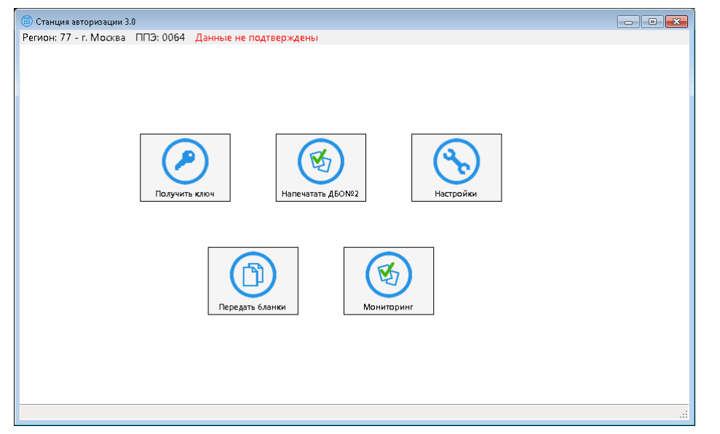
Передать статус «Техническая подготовка пройдена» в систему мониторинга с помощью рабочей станции в штабе!!!

Slide 9
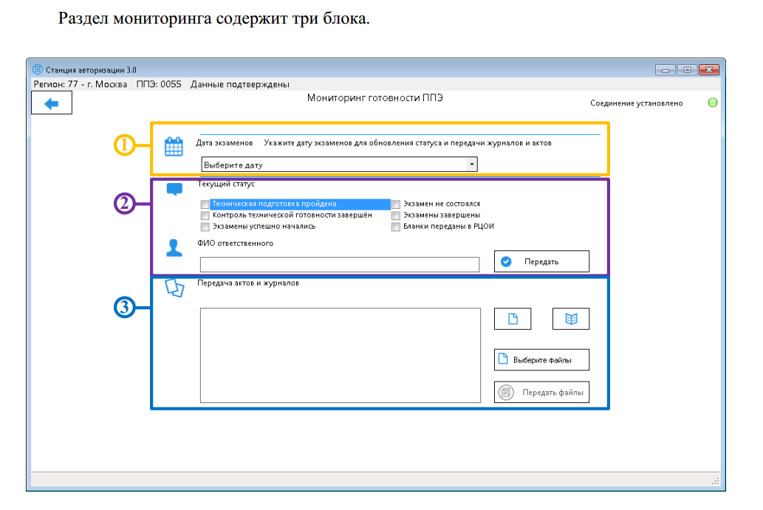

Slide 10
Не позднее чем за один день до проведения экзамена
СЕГОДНЯ
ЗАВТРА
Проверка готовности ППЭ (организационная)
Контроль
технической
готовности ППЭ
Руководитель ППЭ
руководитель образовательной организации, на базе которой организован ППЭ
Член ГЭК
Руководитель ППЭ
Технический специалист

Slide 11



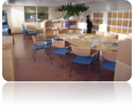




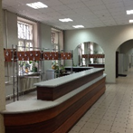

Готовность помещений ППЭ
Аудитории,
не задействованные для проведения ГИА, необходимо закрыть, опечатать !!!!
Помещение для общественных наблюдателей, представителей СМИ
и иных лиц, имеющих право присутствовать в ППЭ в день экзамена
Медицинский кабинет или помещение для медицинских
работников
Аудитории для участников ГИА, в том числе для участников
с ОВЗ (на 1 этаже)
Помещение для сопровождающих участников ГИА
В
Х
О
Д
В
Х
О
Д
в
П
П
Э
Пункт охраны правопорядка
Помещение для руководителя ППЭ, оборудованное рабочим местом и сейфом (штаб ППЭ)
Специально выделенное место
для личных вещей участников

Slide 12


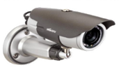


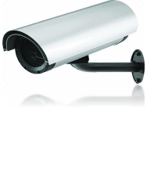


Техническое оснащение ППЭ
Стационарные и переносные металлоискатели
Программное обеспечение и компьютерное оборудование помещения для руководителя ППЭ
В
Х
О
Д
Ш
Т
А
Б
Средства видеонаблюдения
Объявления,
оповещающие о ведении видеонаблюдения

Slide 13










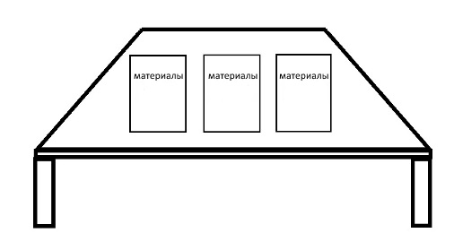

Готовность аудиторий ППЭ
Аудитории ППЭ
Аудитория,
предусмотренная
для печати КИМ
Аудитория проведения:
иностранные языки
раздел «Говорение»
Организатор
Рабочее место участника

Slide 14
Форма ППЭ-01 «Акт готовности ППЭ»

Slide 15
Контроль технической готовности аудиторий ППЭ по технологии печати КИМ
РУКОВОДИТЕЛЬ ППЭ
ЧЛЕН ГЭК
ТЕХНИЧЕСКИЙ СПЕЦИАЛИСТ
Должны:
проконтролировать качество и границы тестовой печати КИМ;
проверить корректность информации о времени, дате, № ППЭ, № аудитории, наименовании экзамена на рабочей станции;
проверить работоспособность токена члена ГЭК на всех рабочих станциях печати КИМ в каждой аудитории;
подписать протокол технической готовности аудитории (форма ППЭ-01-01);
удостовериться, что в аудитории ППЭ подготовлено достаточное количество бумаги для печати КИМ;
проверить наличие дополнительного (резервного) оборудования, картриджей;
убедиться в сохранении техническим специалистом акта технической готовности на флеш-накопитель для передачи в систему мониторинга.
Иностранные языки (письменно): подготовить отдельное
аудиооборудование для прослушивания аудиозаписи текста

Slide 16
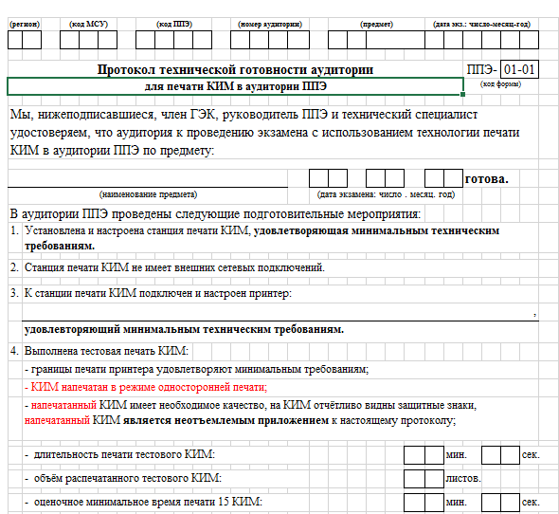
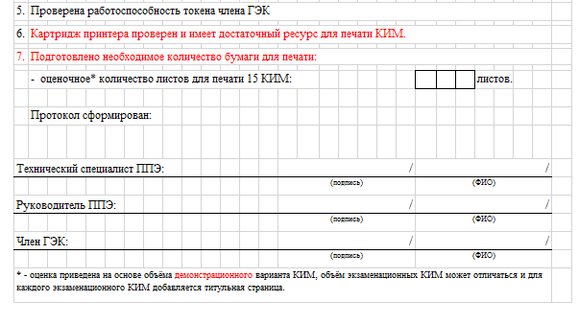
Контроль технической готовности ППЭ-01-01
Протокол распечатывается из
ПО «Станция Печати КИМ».
Протокол подписывают:
руководитель ППЭ,
член ГЭК,
технический специалист
Протокол остается на хранение в ППЭ!

Slide 17
Контроль технической готовности аудитории проведения для
иностранного языка раздел «Говорение»
РУКОВОДИТЕЛЬ ППЭ
ЧЛЕН ГЭК
ТЕХНИЧЕСКИЙ СПЕЦИАЛИСТ
должны:
проверить корректность сведений об экзамене регион, код ППЭ, № аудитории, название экзамена;
проверить работоспособность токена члена ГЭК;
проверить качество звука, качество тестовой аудиозаписи, качество отображения электронных КИМ на рабочих местах участников ЕГЭ;
проверить наличие дополнительного (резервного) оборудования;
подписать протокол технической готовности ППЭ к экзамену в устной форме.

Slide 18
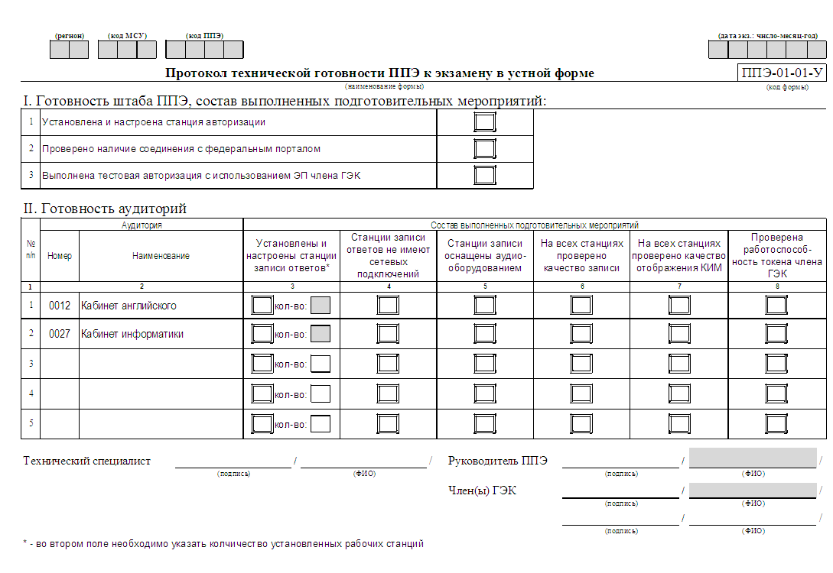
ППЭ-01-01-У «Протокол технической готовности ППЭ к экзамену в устной форме»
Протокол подписывается:
руководитель ППЭ,
член ГЭК,
технический специалист
Остается на хранение в ППЭ!!!
Электронная версия акта технической готовности передается в систему мониторинга готовности ППЭ!!!

Slide 19
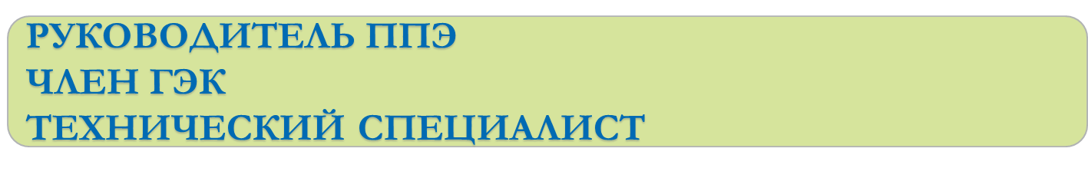
Контроль технической готовности штаба ППЭ
Рабочая станция с ПО «Станция авторизации» для осуществления следующих процессов:
авторизации токена членов ГЭК на федеральном портале накануне экзамена;
получение ключа доступа расшифровки КИМ в день проведения экзамена;
печать дополнительных бланков ответов №2;
передача бланков тестового сканирования в РЦОИ накануне;
передача образов бланков ответов участников в РЦОИ;
работа с системой мониторинга.
Скачивание форм автоматизированного распределения участников и работников ППЭ осуществляется через эту же машину!!!!
Рабочая станция без выхода в Интернет, установка ПО «Станция сканирования» для осуществления сканирования бланков ответов участников, форм ППЭ.

Slide 20
Контроль технической готовности штаба ППЭ
РУКОВОДИТЕЛЬ ППЭ
ЧЛЕН ГЭК
ТЕХНИЧЕСКИЙ СПЕЦИАЛИСТ
Должны:
проверить корректность информации о регионе, № ППЭ на «Станции авторизации», «Станции сканирования»;
провести авторизацию на специализированном федеральном портале с помощью «Станции авторизации» с использованием токена члена ГЭК;
проверить наличие дополнительного (резервного) оборудования;
провести контроль технической готовности запасных (резервных) рабочих станций;
провести тестовое сканирование на «Станции сканирования» (сканируем бланки, распечатанные из ПО «Станция сканирования») на всех станциях (учитывая резервные);
проверить качество тестового сканирования;
провести тестовую передачу файла с результатами тестового сканирования на сервер РЦОИ через «Станцию авторизации»;
подписать протокол технической готовности Штаба ППЭ для сканирования бланков в ППЭ (форма ППЭ 01-02) (по количеству предметов, проводимых в ППЭ);
передать в систему мониторинга:
Статус «Контроль технической готовности завершен»;
Акты технической готовности аудиторий к печати КИМ (по количеству аудиторий + резервные);
Акты технической готовности штаба к сканированию бланков (по количеству станций сканирования и предметов);
Акты технической готовности станций записи к экзамену по иностранному языку в устной форме.

Slide 21
Контроль технической готовности ППЭ-01-02
Протокол распечатывается из
ПО «Станция сканирования»
Протокол подписывается:
руководителем ППЭ,
членом ГЭК
техническим специалистом
Протокол остается на хранение в ППЭ!!!
Электронная версия акта технической готовности передается в систему мониторинга готовности ППЭ!!!

Slide 22
Подготовка резервного оборудования ППЭ
Резервное оборудование:
Резервная рабочая станция с установленным ПО «Станция печати» + принтер (Рекомендация: на каждые 4-5 аудитории печати КИМ предусмотреть 1 комплект техники);
Резервная рабочая станция с установленным ПО «Станция записи» и гарнитуры (для проведения иностранного языка (устно)) (Рекомендация: на каждые 2-3 аудитории с 4 рабочими машинами 1 комплект техники + гарнитура);
USB-модем, настроенный заблаговременно(на случай выхода из строя Интернет);
Внешний (резервный) оптический привод для чтения компакт-дисков (CDROM) (1 на ППЭ);
Запасные картриджи;
Флеш-накопители для копирования ключа доступа КИМ из штаба ППЭ по станциям печати в аудиториях для технических специалистов (по количеству членов ГЭК);
Запас бумаги.

Slide 23


Явка в ППЭ
Включить видео в штабе в 7.00 !!!
РУКОВОДИТЕЛЬ ППЭ,
РУКОВОДИТЕЛЬ ОБРАЗОВАТЕЛЬНОЙ ОРГАНИЗАЦИИ
Не позднее 7.30
ТЕХНИЧЕСКИЙ СПЕЦИАЛИСТ ППЭ
Не позднее 7.00
ЧЛЕНЫ ГЭК
Не позднее 7.30
ОРГАНИЗАТОРЫ ВНЕ АУДИТОРИИ ППЭ
Не позднее 8.00
ОРГАНИЗАТОРЫ В АУДИТОРИИ ППЭ
Не позднее 8.00
Не позднее, чем за 1 час
ОБЩЕСТВЕННЫЕ НАБЛЮДАТЕЛИ
МЕДИЦИНСКИЕ РАБОТНИКИ
Не позднее 8.30
В СЛУЧАЕ ОРГАНИЗАЦИИ ППЭ НА ДОМУ
(ВСЕ СПЕЦИАЛИСТЫ)
Не ранее 9.00

Slide 24
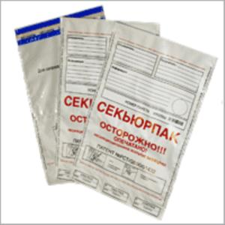
Передача ЭМ в ППЭ
Не позднее 7.30
При включенном видеонаблюдении!!!
Руководитель ППЭ получает ЭМ от члена ГЭК
При передаче коробов с ЭМ проверить:
Код ППЭ;
Дату экзамена;
Наименование предмета.
Вскрыть короба и проверить комплектность доставочных спецпакетов с ИК (количество ИК прописано на упаковке).
Вскрытие и переупаковка доставочных спецпакетов с ИК категорически запрещены!!!
Все материалы поместить в сейф!
Автоматизированное распределение участников EГЭ и работников ППЭ скачивается из личного кабинета технического портала РЦОИ и распечатывается
В присутствии члена ГЭК после передачи ЭМ материалов!!!

Slide 25
Алгоритм действий в ППЭ
ВРЕМЯ | ДЕЙСТВИЯ
7:00 | Включение видеонаблюдения в штабе
7:30 | Прием материалов от члена ГЭК, рассадка
7:50 | Назначение организатора вне аудитории, уполномоченного на проведение регистрации, выдача списков на вход
8:00 | Запуск организаторов ППЭ
8:15 | Инструктаж организаторов ППЭ, назначение ответственного организатора, распределение ролей организаторов, выдача организаторам аудиторных форм, черновиков, табличек с номерами аудиторий
8:30 | Явка медицинского работника
8:45 | Проход организаторов в аудитории, подготовка аудиторий
Не позднее 9:00 | Включение видеонаблюдения в аудиториях
9:00 | Выдача общественному наблюдателю акта, запуск участников в ППЭ
9:30 | Скачивание ключа доступа в штабе, активация и загрузка ключа в аудитории
Не позднее 9:45 | Получение ЭМ в штабе организаторами
9:50 | 1-я часть инструктажа в аудитории
10:00 !!! | Вскрытие доставочного пакета с ИК, печать КИМ, Комплектование КИМ с ИК, выдача участникам материалов, 2-я часть инструктажа участников
По окончании экзамена | Прием ЭМ руководителем ППЭ от организаторов в штабе, Выключение видеонаблюдения в аудиториях, заполнение машиночитаемой ведомости, сканирование материалов, распечатка и подписание протокола, шифрование и отправка отсканированных материалов в РЦОИ, переупаковка ЭМ, ожидание подтверждения из РЦОИ об успешном получении ЭМ
После подтверждения РЦОИ об успешном получении ЭМ | Выключение видеонаблюдения в штабе

Slide 26
Организация входа участников в ППЭ
С 9:00 в день экзамена.
Паспортный контроль
в случае отсутствия у обучающегося документа его личность ПИСЬМЕННО подтверждает сопровождающий в форме ППЭ-20
в случае отсутствия документа у выпускника прошлых лет, он не допускается в ППЭ
Списки распределения участников ЕГЭ
в случае отсутствия в списках распределения участника ЕГЭ
(как обучающегося текущего года, так и выпускника прошлых лет)
в ППЭ
не допускается!!!
Организаторы вне аудитории указывают участникам
на необходимость оставить личные вещи
(в специально выделенном в ППЭ месте для личных вещей участников)

Slide 27
Организация входа в ППЭ
Организаторы вне аудитории совместно с сотрудниками, осуществляющими охрану правопорядка, и (или) сотрудниками органов внутренних дел (полиции) проверяют наличие у участников ЕГЭ запрещенных средств.
При появлении сигнала металлодетектора предлагают участнику ЕГЭ показать предмет, вызывающий сигнал
По медицинским показаниям при предъявлении медицинской справки участник ЕГЭ может быть освобожден от проверки с использованием металлодетекторов
ВАЖНО: организатор вне аудитории не прикасается к участникам экзамена и его вещам, а просит добровольно показать предмет, вызывающий сигнал переносного металлоискателя, и сдать все запрещенные средства в место хранения личных вещей участников ЕГЭ или сопровождающему.
В случае отказа сдать запрещенные средства – участник ЕГЭ в ППЭ не допускается!!!

Slide 28
Распределение участников по аудиториям
Ответственный организатор в аудитории (организатор вне аудитории) провожает участников экзамена до аудитории;
Передвижение по ППЭ участников ЕГЭ без сопровождения запрещено!!!!
При входе в аудиторию ответственный организатор сверяет паспортные данные участника (Ф.И.О. № и серия паспорта) ППЭ-05-02 «Протокол проведения ЕГЭ в аудитории ППЭ», в случае несовпадения заполняется ведомость коррекции персональных данных (ППЭ-12-02);
Второй организатор сопровождает участника ЕГЭ до места в аудитории.
Участники занимают свои места, не переговариваются, не меняются местами, имеют при себе документ, удостоверяющий личность, черную гелевую ручку, разрешенные дополнительные материалы

Slide 29


Функции организатора в аудитории
В процессе использования технологии печати КИМ в аудитории ППЭ следует учитывать следующее распределение функций между двумя организаторами в аудитории
Организатор 2
Организатор 1
выполняет инструктаж участников ЕГЭ и комплектование напечатанных КИМ с ИК
является оператором станции печати КИМ

Slide 30
Инструктаж участников . Печать КИМ.
Первая часть инструктажа участников ЕГЭ с 9:50
Организатор 2
Вторая часть инструктажа участников ЕГЭ не ранее 10:00
Вскрытие доставочного пакета 10:00!!!
Установка диска с электронными ЭМ в станцию печати
Организатор 1
Ввод фактического количества участников в аудитории, печать КИМ
Комплектование ИК и КИМ
ИК раздаются в произвольном порядке.
КИМ, скомплектованные с ИК, выдаются участникам после того, как КИМ распечатаны для всех участников в аудитории!
Организатор 2
Участники экзамена: вскрывают ИК, проверяют комплектацию и наличие полиграфического брака, заполняют регистрационные поля бланков.
Проверка правильности заполнения регистрационных полей бланков участниками в соответствии с документом, удостоверяющем личность
Объявление начала, продолжительности и времени окончания экзамена, фиксация времени на доске

Slide 31
Проведение экзамена
При выходе из аудитории участников ЕГЭ:
экзаменационные материалы и черновики остаются на своем рабочем столе;
организатор в аудитории проверяет комплектность оставленных на рабочем столе ЭМ и черновиков.
При досрочном завершении выполнения экзаменационной работы участниками ЕГЭ:
экзаменационные материалы и черновики сдаются организаторам в аудитории;
участники ЕГЭ покидают аудиторию, не дожидаясь окончания экзамена;
организатор в аудитории раскладывает экзаменационные материалы на специально отведенный стол в зоне видимости видеокамер.
За 30 минут и за 5 минут до окончания экзамена организаторы в аудитории информируют участников о времени, оставшемся до конца экзамена

Slide 32
Член ГЭК обязательно:
присутствует при проведении руководителем ППЭ инструктажа организаторов ППЭ;
присутствует при организации входа участников ЕГЭ в ППЭ;
присутствует при посещении участником ЕГЭ медицинского кабинета.
Предоставляет оперативную информацию о проведении экзамена
в отдел ЕГЭ!!!
Отчет члена ГЭК и иные документы, оформленные в случае возникших нестандартных ситуаций, сканируются в папку «Штаб»

Slide 33
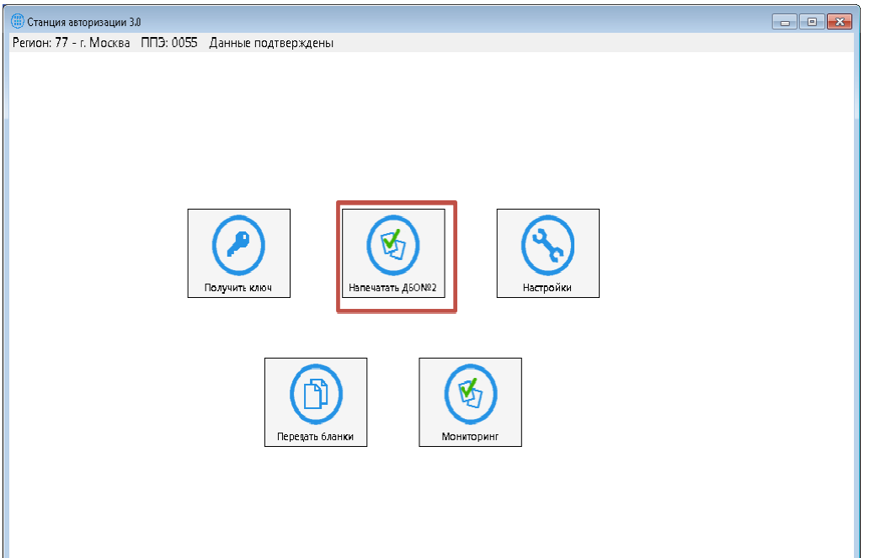
ПЕЧАТЬ В ППЭ ДБО№2
Печать ДБО№2 в ППЭ допускается только в случае отсутствия в ППЭ типографских ДБО№2!!!
Печать ДБО№2 в ППЭ возможна ТОЛЬКО ПОСЛЕ ПОДТВЕРЖДЕНИЯ настроек авторизации с использованием токена члена ГЭК.
В каждом ППЭ для печати доступно не более 30-ти ДБО№2. Разово рекомендовано печатать не более 5-ти ДБО №2.
Для печати дополнительных бланков ответов №2 в «Станции авторизации» необходимо перейти в раздел Печать ДБО №2, нажав кнопку «Напечатать ДБО №2» в главном окне

Slide 34
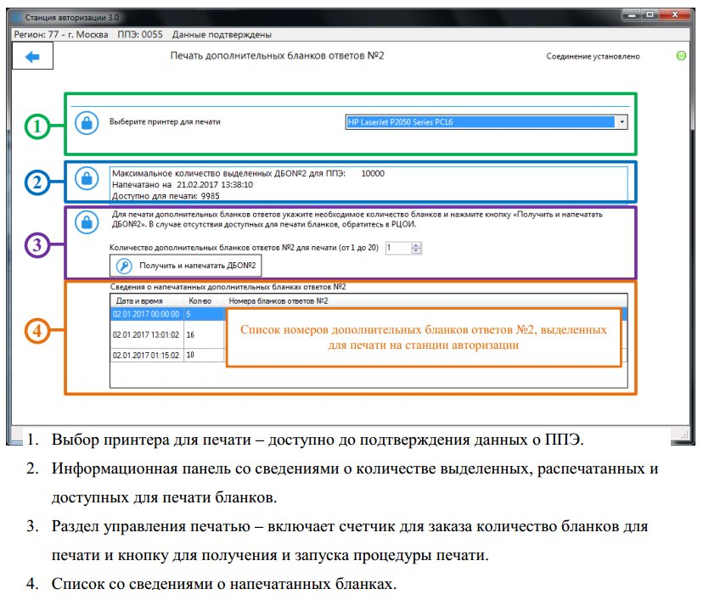
ПЕЧАТЬ В ППЭ ДБО №2

Slide 35
ПЕЧАТЬ В ППЭ ДБО №2
Важно! В случае возникновения нештатных ситуаций, в результате которых не все ДБО№2 удалось корректно распечатать, необходимо запросить новый набор номеров с федерального портала, повторная печать ранее выданных номеров не предусмотрена.
Важно!!!
В случае превышения количества выделенных на ППЭ номеров
для получения дополнительных номеров обращаться на горячую линию ППЭ
8-800-775-88-43

Slide 36
Завершение экзамена
Извлечение компакт диск с КИМ из CD-привода
Организатор 1
Объявление об окончании экзамена, сбор и упаковка ЭМ
В зоне видимости камеры видеонаблюдения!!!
Организатор 2
Упаковка материалов экзамена:
Первый ВДП - все бланки участников ЕГЭ;
Второй ВДП – черновики участников ЕГЭ;
Третий ВДП – диски с КИМ
Протокол печати КИМ в аудитории формируется автоматически из ПО,
распечатывается техническим специалистом ППЭ в каждой аудитории
после завершения экзамена!
Организатор в аудитории демонстрирует запечатанные возвратные пакеты с ЭМ участников ЕГЭ, объявляет на видеокамеру все данные протокола ППЭ-05-02
Организаторы передают ЭМ руководителю ППЭ,
руководитель ППЭ – члену ГЭК
Передача информации в систему мониторинга «Экзамены завершены»

Slide 37
Сканирование ЭМ
Передает техническому специалисту ВДП с бланками, формы ППЭ для сканирования
Руководитель ППЭ
Осуществляет сканирование бланков, форм ППЭ, заполненной и подписанной формы ППЭ-13-02 МАШ, в присутствии членов ГЭК, руководителей ППЭ и общественных наблюдателей (при наличии)
Технический специалист
Сверяет данные о количестве отсканированных бланков с формой ППЭ-13-02 МАШ
Член ГЭК

Slide 38


Передача материалов в РЦОИ
Формирует протокол проведения процедуры сканирования бланков форма ППЭ-15
Член ГЭК
Технический специалист
Подключает к Станции сканирования токен, выполняет экспорт электронных бланков и форм ППЭ, шифрует и подписывает сертификат члена ГЭК
Член ГЭК
Технический специалист
Пересчитывает, упаковывает бланки в ВДП на каждую аудиторию, заполняет форму ППЭ-11
Руководитель ППЭ
Передает экзаменационные материалы члену ГЭК
Передает экзаменационные материалы на хранение в РЦОИ
Член ГЭК
Передача информации в систему мониторинга «Бланки переданы в РЦОИ»

